Slide 1
1. Arrays van objecten
4. Arrays en klassen

Slide 2
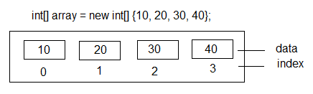
Arrays en objecten
Je kan arrays maken voor eender welk type
Inclusief objecten

Slide 3
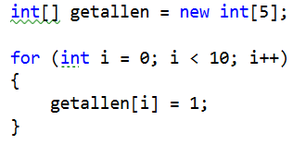
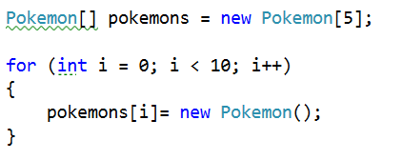
Verschil met andere arrays
Value types
Reference types (objecten): Objecten moeten individueel met new aangemaakt worden

Slide 4
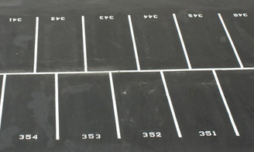

Object arrays maken
1° Eerst lege parking definieren en witte lijnen plaatsen:
Employee[] empArray = new Employee[7];
2° Dan auto’s (objecten) intialiseren mbv new
for(int x = 0; x < empArray.Length; ++x)
empArray[x] = new Employee();

Slide 5
Object arrays maken
Employee[] empArray = new Employee[7];
Stap 2 moet natuurlijk niet in loop, kan ook on per-object basis:
empArray[0] = new Employee();
empArray[3] = new Employee();
//etc.

Slide 6
Hoe property of methode van 1 arrayobject benaderen
Example
empArray[3].Balance = 40;
Console.WriteLine(empArray[2].Naam);
empArray[2].GivePromotion();

Slide 7
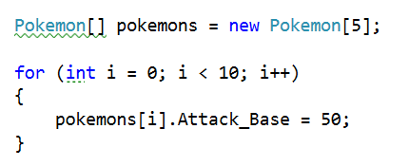
Veel voorkomende fout
Zie je de fout?
Bad coding example!

Slide 8
Veel voorkomende fout
Zie je de fout?
Nooit Pokemon objecten aangemaakt
Bad coding example!

Slide 9

Veel voorkomende fout
Value types
Reference types (objecten):
Bad coding example!

Slide 10
Array initializer syntax
Ook dit mag:
Bal[] balletjes = new Bal[]
{
new Bal(4,5),
new Bal(9,8)
};

Slide 11
Meer info
Slides gemaakt door
Tim Dams (ziescherp.be), AP Hogeschool opleidingen elektronica-ict en toegepaste informatica
Sommige slides gebaseerd of gekopieerd van slidedecks van:
Programmeren in C# door Douglas Bell en Mike Parr (vert. Kris Hermans)
Microsoft Visual C# 2015: An Introduction to Object-Oriented Programming door Joyce Farrell
E.a.
Slides mogen aangepast worden, op voorwaarde dat deze slide steeds achteraan de slidedeck staat.

